Slide 1
4장 File I/O : The Universal I/O Model
Notes:
4장

Slide 2
목차
File I/O Overview
Universality of I/O
File-related System Call (open, creat, read, write, close, lseek)
File Hole
Operations Outside the Universal I/O Model
Summary
Notes:
목차 설명

Slide 3

발표하기 전 참고사항
다른 장을 참고하는 내용은 언급이나 소개 정도로 발표하겠습니다.
자세하게 설명하면 발표가 시간 내에 안 끝날 꺼 같습니다.. ㅠㅠ
대충 죄송하다는 내용..
Notes:
참고

Slide 4
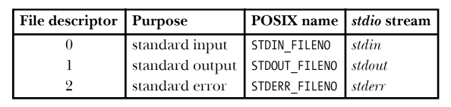
File I/O overview (1/2)
파일 디스크립터
√ 음이 아닌 정수 값
√ 모든 열려 있는 파일을 참조
√ 표준 파일 디스크립터 (표준 입력, 표준 출력, 표준 에러)
∙ 프로그램이 시작될 때 쉘이 프로그램 대신 열어준다.
Notes:
freopen() 언급 – 전부 다 표현 가능하지만 왠만하면 POSIX 네임
추가로 표준 에러를 사용하는 경우도 할 수 있으면 좋구

Slide 5
File I/O overview (2/2)
파일 I/O를 수행하는 핵심 시스템 호출
√ fd = open(pathname, flags, mode)
∙ 파일을 열거나 생성할 때 사용하는 시스템 호출
∙ 파일 디스크립터를 리턴
√ numread = read(fd, buffer, count)
∙ fd가 가리키는 파일의 내용을 읽을 때 사용하는 시스템 호출
∙ 실제로 읽은 바이트 수를 리턴
√ numwritten = write(fd, buffer, count)
∙ fd가 가리키는 파일에 내용을 쓸 때 사용하는 시스템 호출
∙ 실제로 쓴 바이트 수를 리턴
√ status = close(fd)
∙ I/O를 끝마친 후 관련 커널 자원을 해제하는 시스템 호출
∙ 성공적으로 실행되면 0, 에러가 발생하면 -1 리턴
Notes:
소개 정도라서 대충 넘어가기 – 뒤에 자세히 언급
혹시나 예제 언급할 시?

Slide 6
Universality of I/O
I/O의 범용성
√ 핵심 시스템 호출이 모든 종류의 파일에 대한 I/O를 수행
∙ 일반 파일, 파이프, 터미널, 디바이스 등
√ 각 파일 시스템과 디바이스 드라이버가 같은 종류의 I/O 시스템 호출을 구현함으로써 가능
∙ 구체적인 사항은 커널에서 처리
∙ ioctl() 시스템 호출로 파일 시스템이나 디바이스 특유의 기능 사용가능
$ ./copy test test.old Copy a regular file
$ ./copy a.txt /dev/tty Copy a regular file to this terminal
$ ./copy /dev/tty b.txt Copy input from this terminal to a regular file
$ ./copy /dev/pts/16 /dev/tty Copy input from another terminal
Notes:
커널에서 처리하므로 디바이스 요인 무시 가능 언급해주기

Slide 7
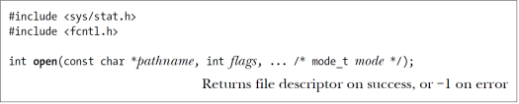
File-related System Call: Open (1/4)
Open() 시스템 호출
√ 기존 파일을 열거나 새로운 파일을 만들 때 사용하는 시스템 호출
∙ pathname : 파일 이름(심볼릭 링크면 역참조)
∙ flags : 파일 접근 모드를 지정하는 비트 마스크
∙ mode : 파일 생성 시 파일 권한을 설정하는 비트 마스크
∙ 성공적으로 실행되면 파일 디스크립터를 리턴, 에러가 발생하면 -1 리턴
∙ 리턴되는 파일 디스크립터는 프로세스에서 사용하지 않는 가장 작은 수
Notes:
[]는 생략가능
mode_t 같은 ~_t가 먼지 언급해주기
심볼릭 링크? 비트 마스크?
혹시 예제?
리턴되는 파일 디스크립터는 표준 디스크립터인 0, 1, 2를 제외한 순서 (이도 조정 가능)

Slide 8
File-related System Call: Open (2/4)
Open()의 flags 인자 (1/2)
√ 파일접근모드 플래그 (이 중 하나의 값만 설정가능)
∙ O_RDONLY : 읽기 전용으로 연다.
∙ O_WRONLY : 쓰기 전용으로 연다.
∙ O_RDWR : 읽고 쓰기용으로 연다.
∙ fcntl() F_GETFL로 읽어올 수 있다.
√ 파일생성 플래그 (동작의 다양한 측면과 이후의 I/O 동작 옵션 제어)
∙ O_CLOEXEC : 실행 시 닫기 플래그를 생성
∙ O_CREAT : 파일이 이미 존재하지 않으면 새로 생성
∙ O_DIRECT : 파일 I/O가 버퍼 캐쉬를 우회
∙ O_DIRECTORY : pathname이 디렉토리가 아니면 실패
∙ O_EXCL : O_CREAT와 함께 배타적으로 파일을 생성
∙ O_LARGEFILE : 32비트 시스템에서 큰 파일을 열 때 사용
Notes:
플래그들은 |로 같이 쓸 수 있다.
검은색 플래그는 SUSv3, 빨간색 플래그는 SUSv4에서 표준화된다.
O_CLOEXEC는 경쟁 상태를 피할 수 있다.
O_CREAT는 새로운 빈 파일을 생성, 읽기 전용으로 열더라도 유효, mode 인자 지정 필요
O_DIRECT는 _GNU_SOURCE 기능 테스트 매크로 정의필요
O_DIRECTORY는 _GNU_SOURCE 기능 테스트 매크로 정의필요, 디렉토리가 아니면 에러를 리턴
O_EXCL는 O_CREAT와 같이 쓰임, 파일이 이미 존재하면 열지 않음, 파일 생성 보장, pathname이 심볼릭 링크면 에러
O_LARGEFILE은 64bit에선 플래그 효과가 없다.

Slide 9
File-related System Call: Open (3/4)
Open()의 flags 인자 (2/2)
∙ O_NOATIME : read() 시에 파일 최종 시간을 갱신하지 않는다.
∙ O_NOCTTY : pathname으로 제어 터미널이 되지않게 한다.
∙ O_NOFOLLOW : 심볼릭 링크를 역참조하지 않는다.
∙ O_TRUNC : 기존 파일의 길이를 0으로 설정
∙ 이 플래그는 읽거나 바꿀 수 없다.
√ 열린 파일상태 플래그
∙ O_APPEND : 언제나 파일의 끝에 추가해서 쓴다.
∙ O_ASYNC : I/O가 가능해지면 시그널을 보낸다.
∙ O_DSYNC : 동기 I/O 데이터 무결성을 제공한다.
∙ O_NONBLOCK : 비블로킹 모드로 연다.
∙ O_SYNC : 파일 쓰기를 동기 모드로 설정
∙ fcntl() F_GETFL와 F_SETFL로 읽거나 수정할 수 있다.
Notes:
참고사항에 대해 물어보면?
O_ASYNC는 리눅스에선 노 쓸모, 시그널 구동 I/O로 가능한데 fcntl() F_SETFL로 이 플래그를 설정해야 함.
O_NOATIME은 호출하는 프로세스의 ID가 파일 소유자와 동일하거나 특권 프로세스여야 함, _GNU_SOURCE 기능 테스트 매크로 정의 필요, 디스크 탐색 활동량을 줄일 수 있음, 인덱스와 백업 프로그램 용
O_NOCTTY은 터미널이 아니면 효과가 없다.
O_NOFOLLOW은 pathname이 심볼릭 링크는 오류, _GNU_SOURCE 기능 테스트 매크로 정의 필요
O_TRUNC는 쓰기 권한 있으면 읽기용이던 쓰기용이던 데이터 삭제

Slide 10
File-related System Call: Open (4/4)
Open()의 에러
√ 에러 발생 시 -1을 리턴하고, errno로 에러의 원인을 알 수 있다.
√ 발생할 수 있는 에러
∙ EACCES : 호출하는 프로세스가 flags에 지정한 모드로 파일을 열 권한이 없거나
디렉토리 권한 때문에 파일에 접근할 수 없는 경우
∙ EISDIR : 쓰기용으로 디렉토리를 열려고 할 경우
∙ EMFILE : 열린 파일 디스크립터 개수가 프로세스 자원 한도에 도달한 경우
∙ ENFILE : 열린 파일 개수가 시스템 전체 한도에 도달한 경우
∙ ENOENT : O_CREAT가 지정되지 않았는데 지정 파일이 존재하지 않거나
O_CREAT가 지정되어도 pathname의 디렉토리 중 하나가 존재하지 않거나
존재하지 않는 경로명을 가리키는 심볼릭 링크인 경우
∙ EROFS : 읽기 전용 파일을 쓰기용으로 열 경우
∙ ETXTBSY : 현재 실행 중인 파일을 쓰기용으로 열 경우
Notes:
에러 시 숫자로 나오는 데 연관성?
EISDIR에서 디렉토리를 읽기용으로 여는 게 유용
EMFILE에서 프로세스 자원 한도?

Slide 11

File-related System Call: Creat
Creat() 시스템 호출
√ 초기 유닉스 환경에서 open()에 인자가 둘일 때 새로운 파일을 생성하기 위해 사용
∙ pathname : 파일 이름(심볼릭 링크면 역참조)
∙ mode : 파일 생성 시 파일 권한을 설정하는 비트 마스크
∙ 새로운 파일을 만들거나 파일이 존재하면 길이를 0으로 설정
∙ 성공적으로 실행되면 파일 디스크립터를 리턴, 에러가 발생하면 -1 리턴
∙ open (pathname, O_WRONLY | O_CREAT | O_TRUNC, mode)와 같다.
Notes:
Open함수가 더 다양하게 파일에 접근할 수 있기 때문에 최근엔 폐기됐다.

Slide 12
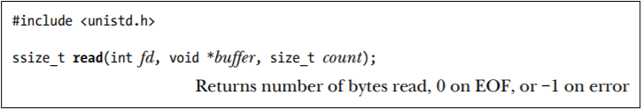
File-related System Call: Read (1/2)
Read() 시스템 호출
√ 디스크립터 fd가 가리키는 오픈된 파일에서 데이터를 읽을 때 사용하는 시스템 호출
∙ fd : open() 시스템 호출로 열린 파일을 가리키는 파일 지정 번호
∙ count : 읽을 최대 바이트 수
∙ buffer : 파일에서 읽은 데이터를 저장할 메모리 공간
∙ 성공적으로 실행되면 실제로 읽은 바이트 수를 리턴, EOF면 0을 리턴, 에러가 발생하면
-1 리턴

Slide 13
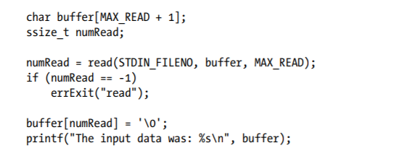
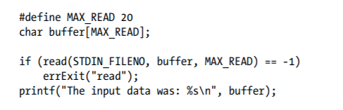
File-related System Call: Read (2/2)
왼쪽 코드는 출력이 이상하나, 오른쪽 코드는 정상적 -> NULL 유/무 때문
Why? -> read()는 파일에서 모든 내용을 읽기 때문이다.
Solution : 문자열의 끝을 나타내는 NULL을 넣어야 하므로 입력 버퍼의 끝에 NULL을 추가한다.
‘char buffer[MAX_READ]’ VS ‘char buffer[MAX_READ + 1]’

Slide 14
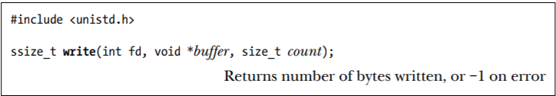
File-related System Call: Write
Write() 시스템 호출
√ 디스크립터 fd가 가리키는 오픈된 파일에서 데이터를 쓸 때 사용하는 시스템 호출
∙ fd : write() 시스템 호출로 열린 파일을 가리키는 파일 지정 번호
∙ buffer : 파일에 쓸 데이터를 저장한 메모리 공간
∙ count : 읽을 최대 바이트 수
∙ 성공적으로 실행되면 실제로 쓴 바이트 수를 리턴, EOF면 0을 리턴, 에러가 발생하면
-1 리턴

Slide 15
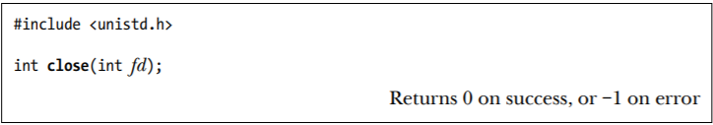

File-related System Call: Close
Close() 시스템 호출
√ 오픈된 파일 디스크립터를 닫는 시스템 호출
∙ 일반적으로 불필요한 파일 디스크립터는 명시적으로 닫아줘야 한다.
∙ 에러코드 확인방법

Slide 16
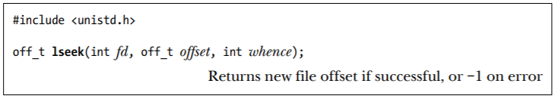
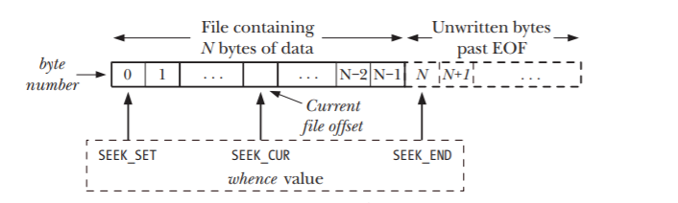
File-related System Call: Lseek (1/2)
File offset: 파일에서 다음 read()나 write()가 시작될 위치. 파일의 시작에서 몇 바이트 떨어져 있는지 나타낸다.
파일이 열렸을 때 파일의 시작을 가리키도록 설정.
인자 offset: 바이트 단위로 지정. 새롭게 지정할 읽기/쓰기 포인터의 위치를 의미.
인자 whence: offset의 기준점. 아래 3값 중 하나.
(1) SEEK_SET: 파일 오프셋은 파일의 시작으로부터 offse바이트 떨어진 곳으로 설정.
(2) SEEK_CUR: 파일 오프셋은 현 파일 오프셋으로부터 offse바이트 떨어진 곳으로 조정.
(3)SEEK_END: 파일 오프셋은 파일 크기 + offset으로 설정. 즉 offset은 파일의 마지막 바이트 다음 바이트 기준으로 해석.

Slide 17
File-related System Call: Lseek (2/2)
< Example >
lseek(fd, 0, SEEK_SET);
lseek(fd, 0 ,SEEK_END);
lseek(fd, -1 ,SEEK_END);
lseek(fd, -10 ,SEEK_CUR);
lseek(fd, 10000 ,SEEK_END);

Slide 18
File Hole
파일 오프셋을 파일의 끝으로 옮긴다면?..
정의 : 이전의 파일 끝과 새로 쓴 바이트들 사이의 공간.
Hole 속에 바이트들이 존재.
디스크 공간을 전혀 차지하지 않고, 데이터가 쓰여질 때까지 디스크 블록을 할당하지 않음.
경우에 따라, 파일의 명목상 크기가 디스크 저장소의 크기보다 더 클 수도 있음.

Slide 19
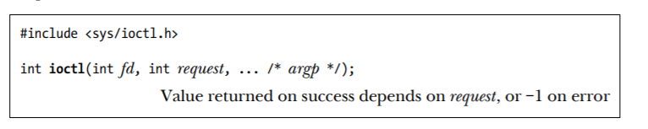
Operations Outside the Universal I/O Model
Ioctl() 시스템 호출
√ 파일 디스크립터를 가지고 디바이스의 읽기/쓰기와 기타 디바이스에 필요한 제어를 하기 위한
시스템 호출
∙ fd : open() 실행결과로 반환된 파일 디스크립터
∙ request : 디바이스 파일에 연동된 디바이스 드라이버에서 취해야 할 명령을 정의
∙ argp : request 명령을 처리하는 보조적인 정보 값
√ 특징
∙ read(), write() 함수와 같이 쓰기와 읽기 처리가 가능
∙ 하드웨어의 제어나 상태를 얻기 위해 사용
∙ 응용 프로그램의 명령에 따라 디바이스 드라이버의 매개변수 해석이 달라진다.

Slide 20
Summary
수행과정 : open() -> read() / write() -> close()
일반적으로 프로그램이 특정 파일 종류별 코드 필요 없이 모든 종류의 파일을 사용할 수 있다.
Open된 각 파일에 대해 커널은 파일 오프셋을 보존 -> lseek()으로 오프셋 조정 가능.
Ioctl() 시스템 호출은 표준 파일 I/O 모델에 맞지 않는 디바이스와 파일 오퍼레이션을 위한
다목적 시스템 호출.

